Slide 1
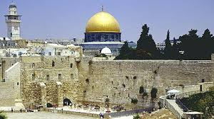
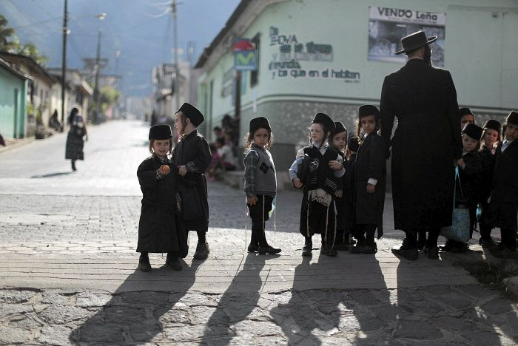
JUUTALAISUUS - Symbolit

Slide 2
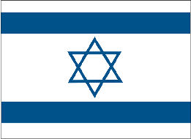
Daavidin tähti: juutalaisuuden perustunnus
Israelin valtion lippu

Slide 3
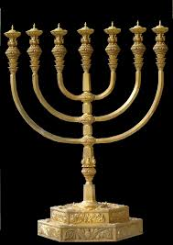
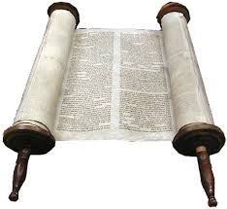
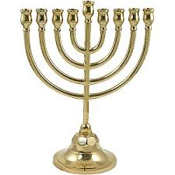
Menora: juutalaisuuden hajaannuksen vertauskuva
Toora: Viisi Mooseksen kirjaa

Slide 4
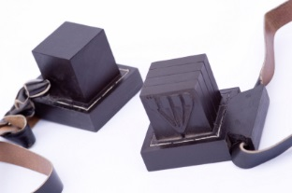
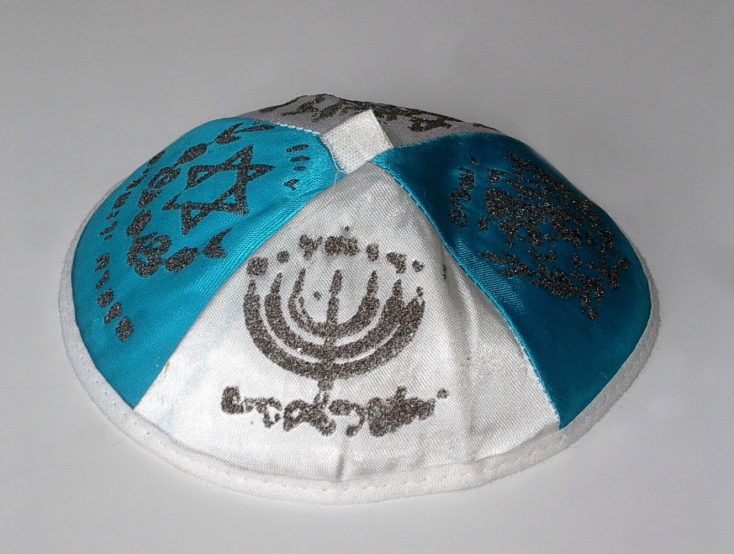
Tefilin: musta kotelo otsalla, sisältää rukoustekstejä
Kipa: päähine, jota miehet käyttävät kunnioituksesta Jahvea kohtaan

